Slide 1
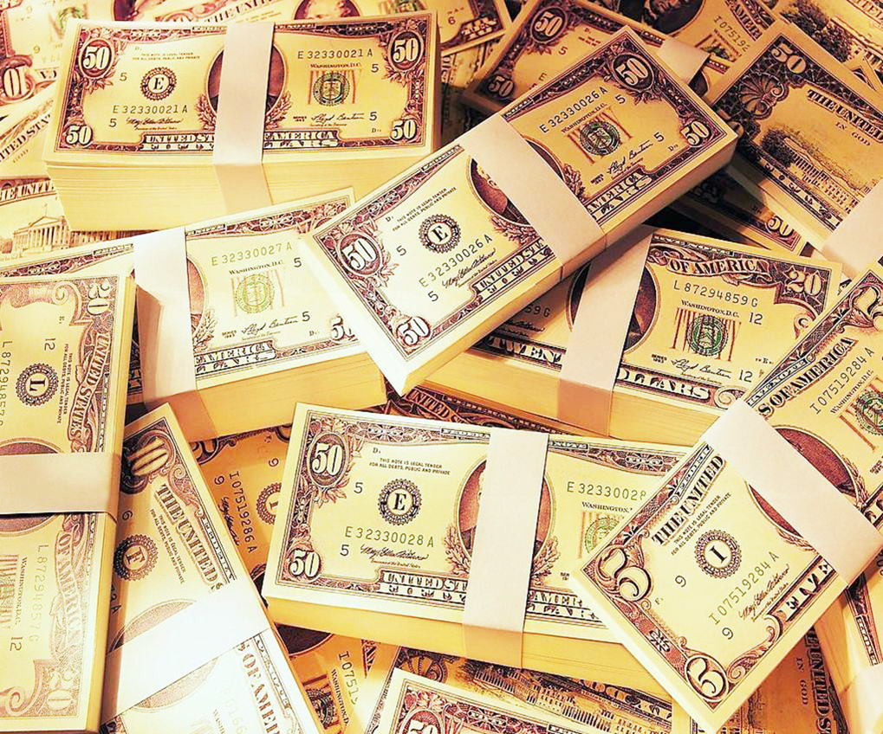
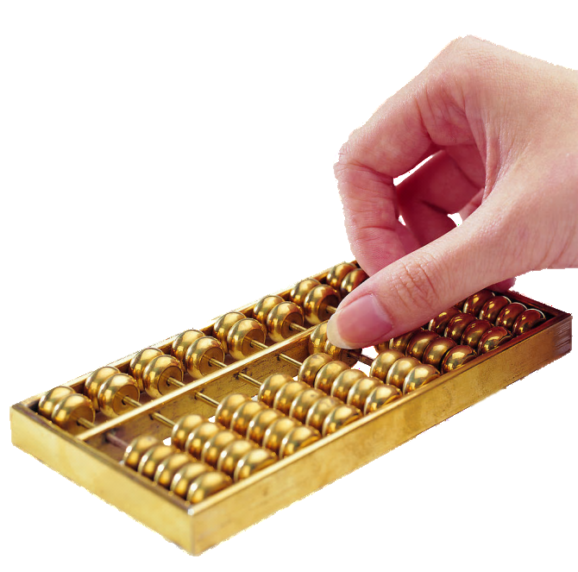
PPT模板下载：www.1ppt.com/moban/ 行业PPT模板：www.1ppt.com/hangye/
节日PPT模板：www.1ppt.com/jieri/ PPT素材下载：www.1ppt.com/sucai/
PPT背景图片：www.1ppt.com/beijing/ PPT图表下载：www.1ppt.com/tubiao/
优秀PPT下载：www.1ppt.com/xiazai/ PPT教程： www.1ppt.com/powerpoint/
Word教程： www.1ppt.com/word/ Excel教程：www.1ppt.com/excel/
资料下载：www.1ppt.com/ziliao/ PPT课件下载：www.1ppt.com/kejian/
范文下载：www.1ppt.com/fanwen/ 试卷下载：www.1ppt.com/shiti/
教案下载：www.1ppt.com/jiaoan/
软件工程经济学
软件学院

Slide 2
近期新闻热点
突发：美联储降息至零 祭出有史以来最大动作！
  量化宽松是什么？

Slide 3
我们要早点开始有理财意识
股市有风险，投资需谨慎
你亏钱了，别人才赚钱
基金是相对稳妥的投资

Slide 4
后续有些活动提前预热
模拟交易-可以开始慢慢准备了
  Mt5
  如何设置服务器
  如何选交易产品数据窗口查看

Slide 5
本次课程
有随堂提问-半分钟之内没有回应就算缺勤！
经济热点
货币本质
  人民币货币兑换
投资回报率和投资回报期
  西电讲义讲解
  随堂作业
  课后作业

Slide 6
课堂提问
小明把钱存银行，第一年存20万，银行存款利息每年3%，复利计算。存了一年以后，小明又增加了5万元存款进去，又过了一年，就是第二年末，不考虑通货膨胀、残值等其他因素，仅考虑这个银行的利息得来的本利和，此时总合起算这两年的投资回报率是多少？
以上这道题目，我将在16:20分提问，请大家预先写好在纸面上。被问到的同学必须在30秒内把写好的纸面解答过程拍照上传群里，超过30秒不回答者视作缺勤，扣10分。
今天的课基本就这样，剩下时间大家自行看资料复习。
作业题目在明天中午12点前发放出来。

Slide 7
========================================

Slide 8
课后作业
要求
  本周的作业全部手写纸质文档作答，拍摄结果打包提交
  尽量简明扼要
提交方式
  助教邮箱：1229165080@qq.com
  截止时间：下周一中午12:00
  命名规则：学号_姓名_第四周作业
提交时间
  下周一中午12点前
考勤要求
  不提交作业扣五分
  有特殊情况需要延期提交可提前和助教说明

Slide 9
作业内容
某软件企业的项目A利润如下所示：
  假设贴现率是10%，请计算1-3年的每年利润净现值（贴到第0年的值NPV）
软件公司项目B年初投入100万，第3年利润50万，第4年利润80万，不考虑贴现率等因素，第3、4年的投资回报率是多少？
软件公司的项目C现金流量如图：贴现率是10%
  请计算项目的净现值，并说明这个项目是亏了还是赚了。
年数 | 第0年（第1年年初） | 第1年年末 | 第2年年末 | 第3年年末
利润 | 0元 | 819,000元 | 1239,000元 | 1510,500元
年数 | 第0年（第1年年初） | 第1年年末 | 第2年年末 | 第3年年末
现金流 | 投入620万元 | 收入340万元 | 收入450万元 | 500万元

Slide 10
作业内容
某软件企业2005 年初计划投资1000 万人民币开发一套中间件产品，预计从2006 年开始实现产品销售收入（万元），贴现率10%，现金流量表如下，根据表中的数据，计算
  哪一年年末时就收回成本？
  静态和动态投资回收期（带小数点的）
  2011年年末为止总的投资收益率（即投资回报率，注意贴现率）
年度 | 2005 | 2006 | 2007 | 2008 | 2009 | 2010 | 2011 | 2012 | 2013
投资 | 1000
成本 |  | 50 | 45 | 50 | 45 | 50 | 44 | 30 | 25
收入 |  | 500 | 550 | 570 | 580 | 620 | 460 | 550 | 700
净现值

